Slide 1


Lernbereich I :
Sprachliche Grundbildung
Fachschaft Lehramt GHR
Modulplan, Euer erstes Semester, die Anmeldung zu den Veranstaltungen & mehr…
Notes:
Sarah

Slide 2
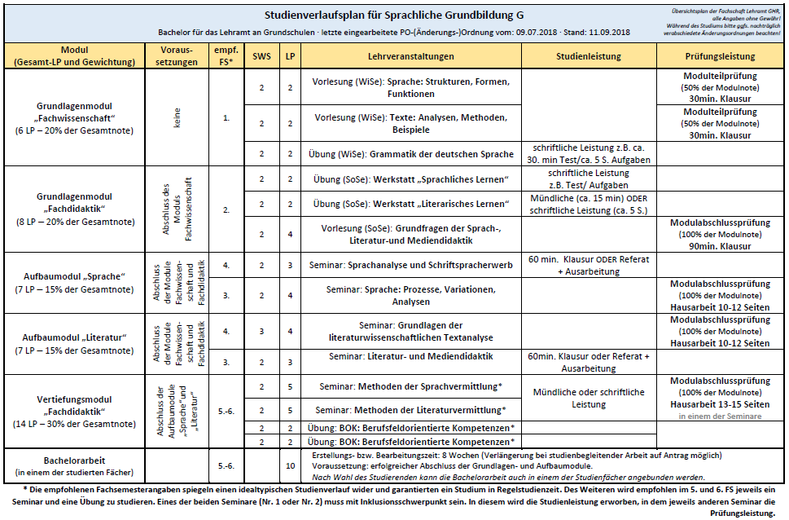
Notes:
Elisa (grob anschneiden)

Slide 3
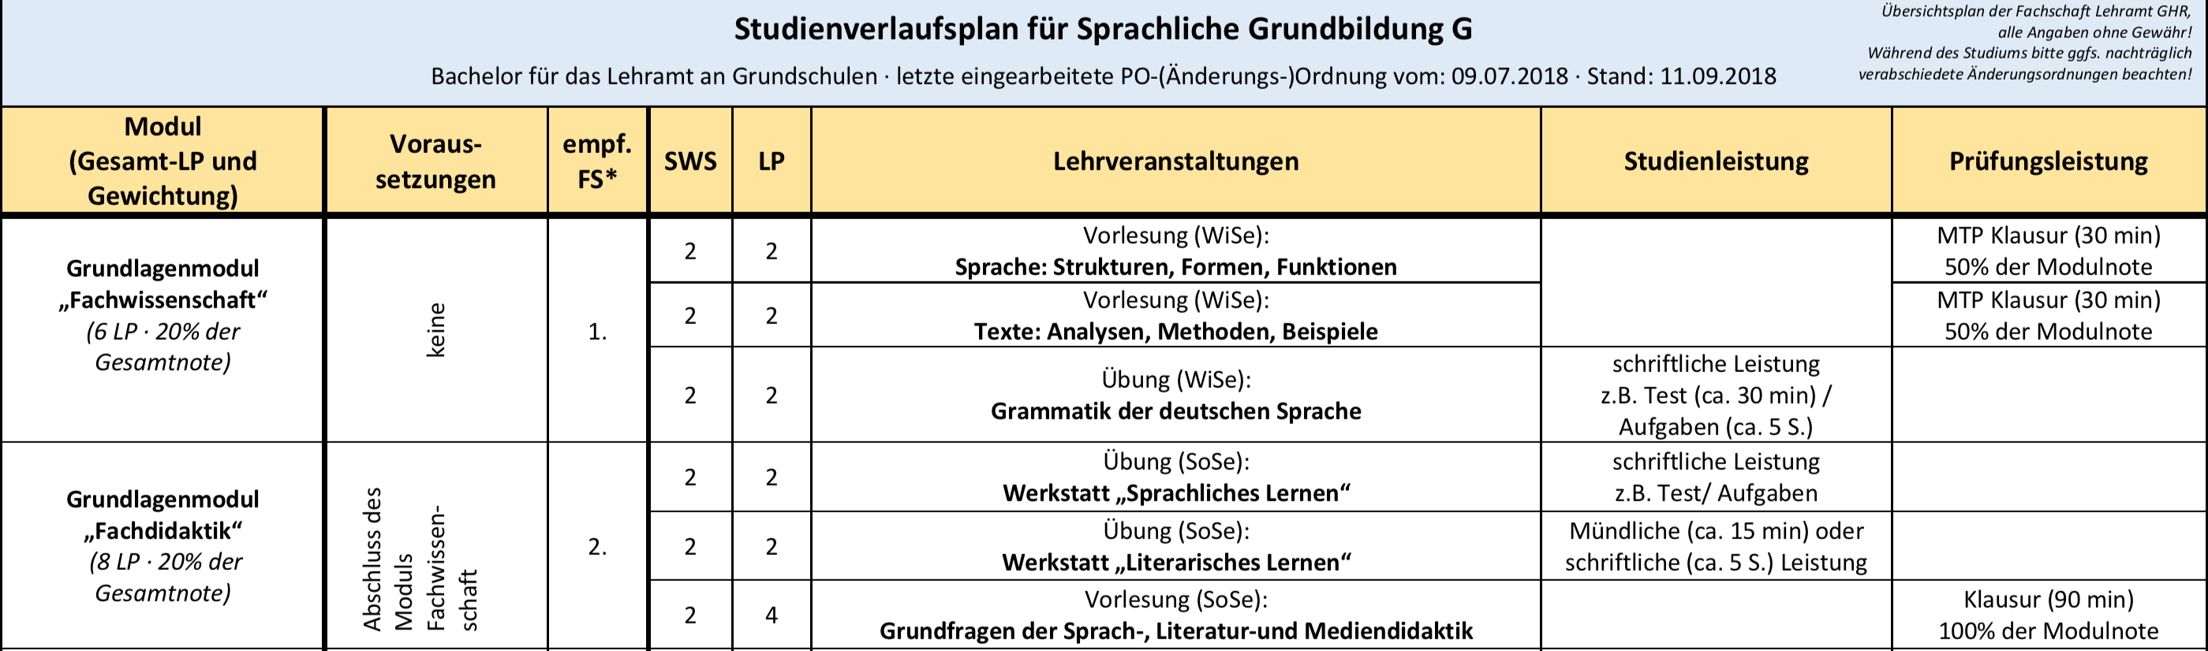
Das heißt für das WiSe 19/20:
Die beiden Vorlesungen
„Sprache: Strukturen, Formen, Funktionen“
& „Texte: Analysen, Methoden, Beispiele“
Und die Übung“
„Grammatik der deutschen Sprache“
sind verpflichtend.
Notes:
Elisa

Slide 4
Anmeldung der Veranstaltung
„Texte: Analysen, Methoden, Beispiele“
Veranstaltungsnummer: 098011
→ Bitte diese Veranstaltungsnummer bei der Anmeldung beachten!
  „Sprache: Strukturen, Formen, Funktionen“
  Veranstaltungsnummer: 098012
Notes:
Sarah

Slide 5
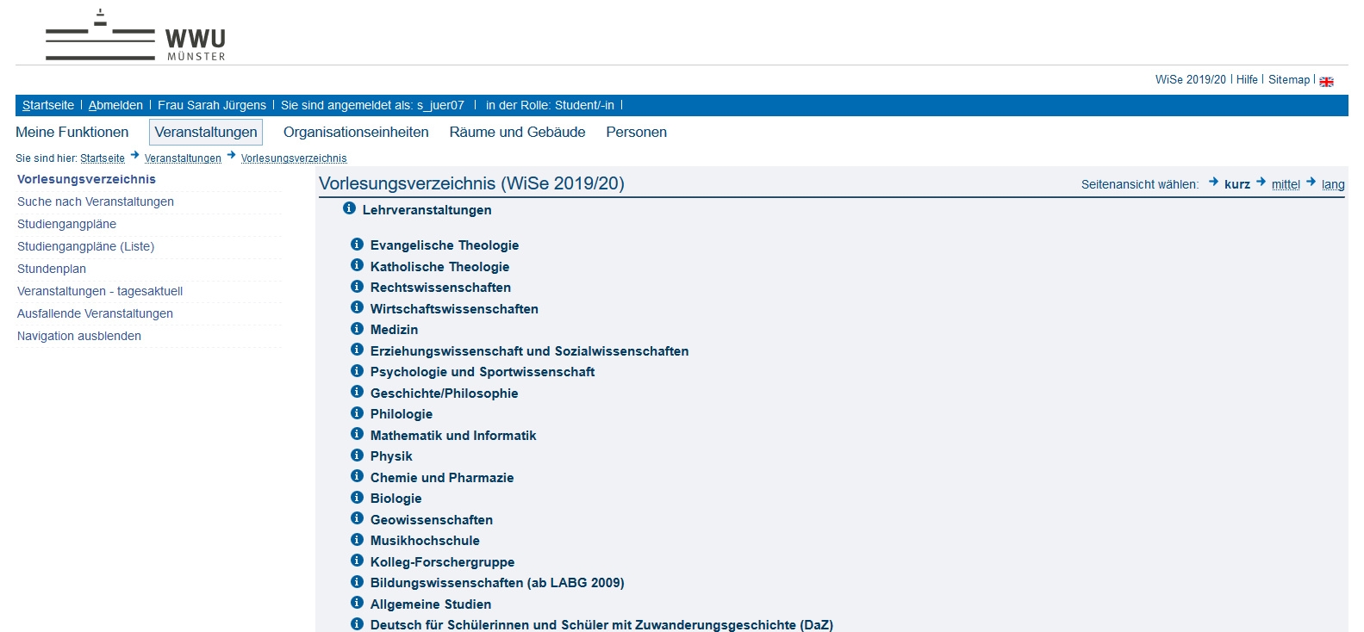
Anmeldung zu Veranstaltungen im HIS LSF
Notes:
Sarah

Slide 6
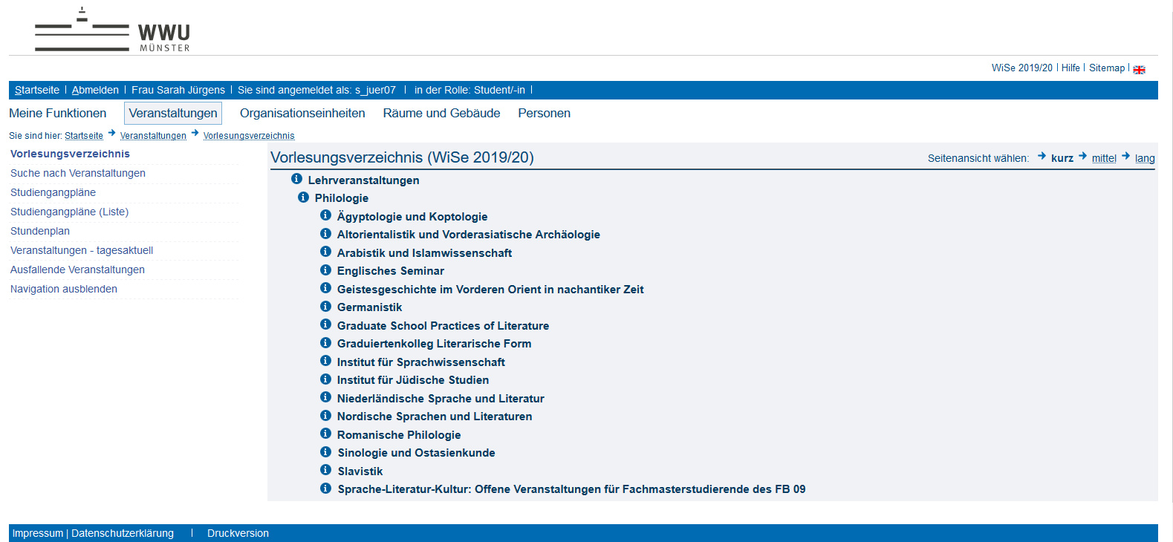
Anmeldung zu Veranstaltungen im HIS LSF
Notes:
Sarah

Slide 7
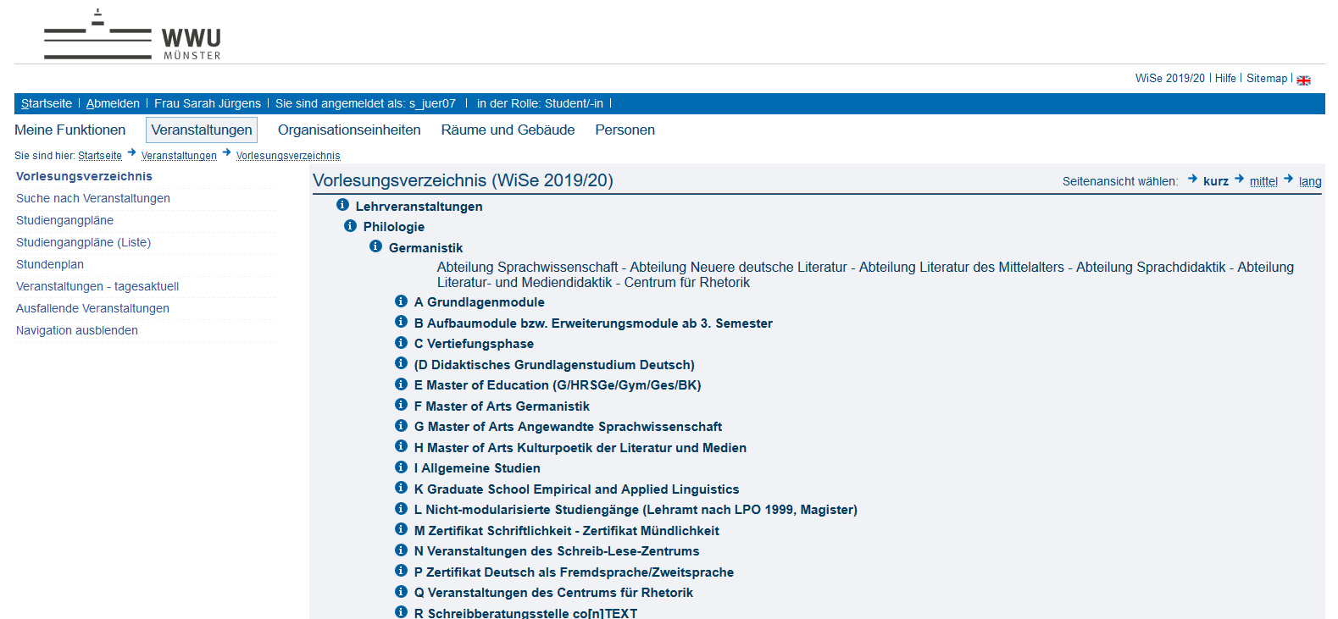
Anmeldung zu Veranstaltungen im HIS LSF
Notes:
Sarah

Slide 8
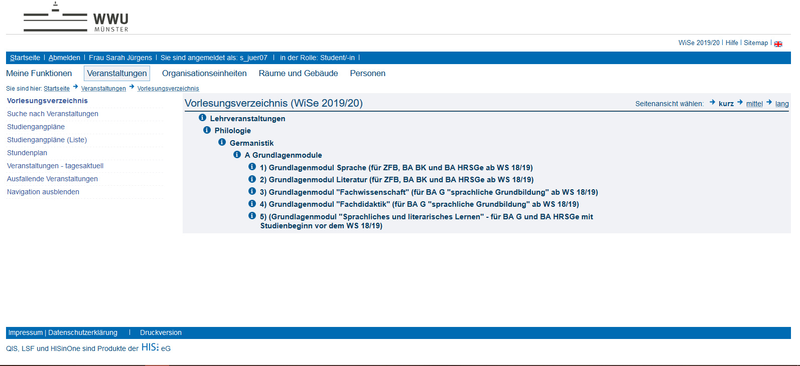
Anmeldung zu Veranstaltungen im HIS LSF
Notes:
Sarah

Slide 9
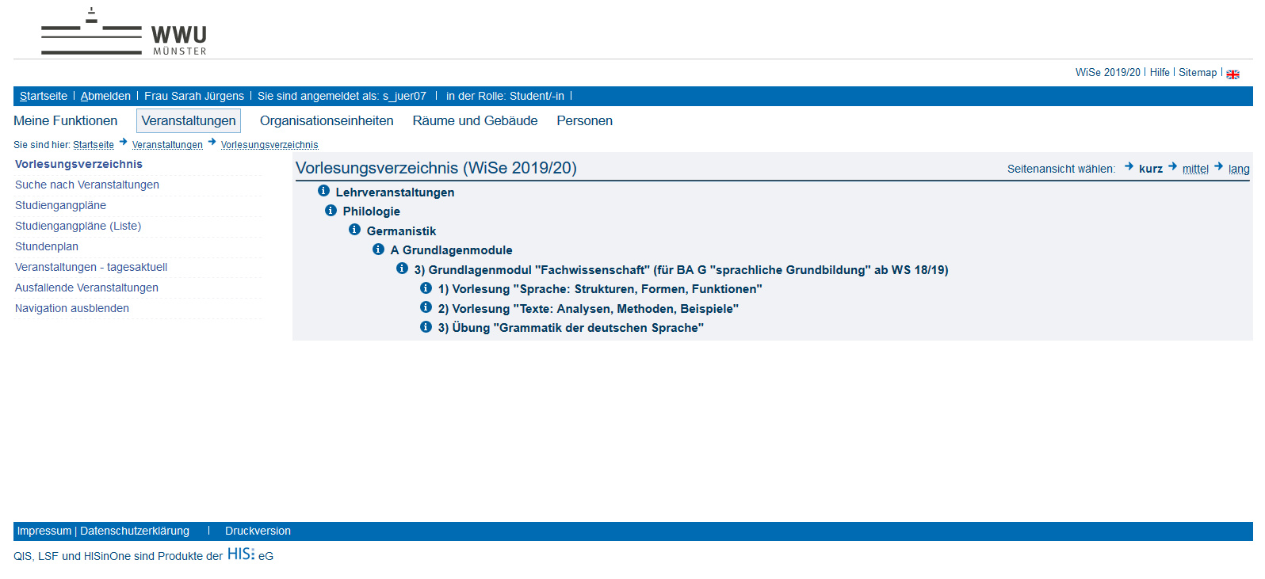
Anmeldung zu Veranstaltungen im HIS LSF
Notes:
Sarah

Slide 10
Anmeldung zu Veranstaltungen
Pro Veranstaltung 3 Wünsche angeben
  Reihenfolge der Anmeldung = Priorität
Anmeldefrist Ende:
Freitag, 04.10., 11:59 Uhr
Bekanntgabe des Verteilverfahrens über Sesam ab Freitag, 11.10. ca. 12.00 Uhr
Notes:
Sarah

Slide 11
Anmeldung zu Veranstaltungen
Was ist Sesam?
→ Anmelde- und Verteilsystem für Seminarplätze am Germanistischen Institut der WWU Münster
Wie finde ich Sesam?
→ Google: Sesam Germanistik WWU
→ erster Link (Homepage der Germanistik)
→ „Hier geht es zu Sesam“
Notes:
Julius

Slide 12
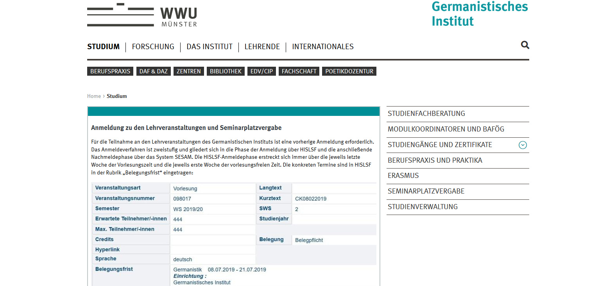
Notes:
Julius

Slide 13
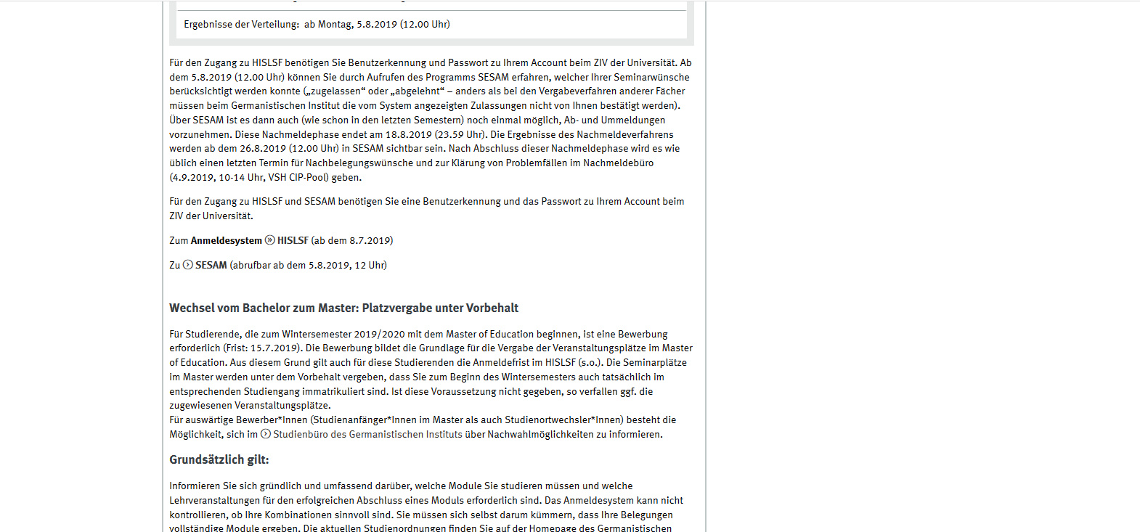
Notes:
Julius

Slide 14
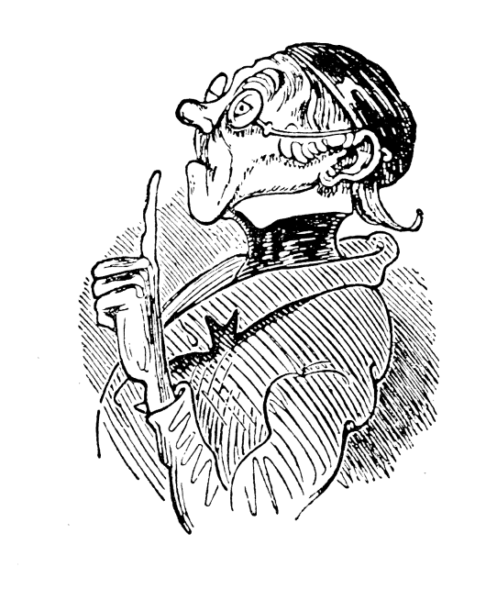
Fragen ?
Notes:
Sarah

Slide 15
Begrüßung vom Dekanat
Am 07.10 begrüßt das Institut der Germanistik die neuen Studierenden
Treffen am VSH um 10:30
Ersti-Theaterstück:
„Bonn ist eine Stadt am Meer“
Am 06.11.2019 im Stadttheater (kostenlose Tickets für euch!)
Notes:
Sarah

Slide 16
Fachschaft Lehramt GHR
Ende
Notes:
Julius

